Slide 1
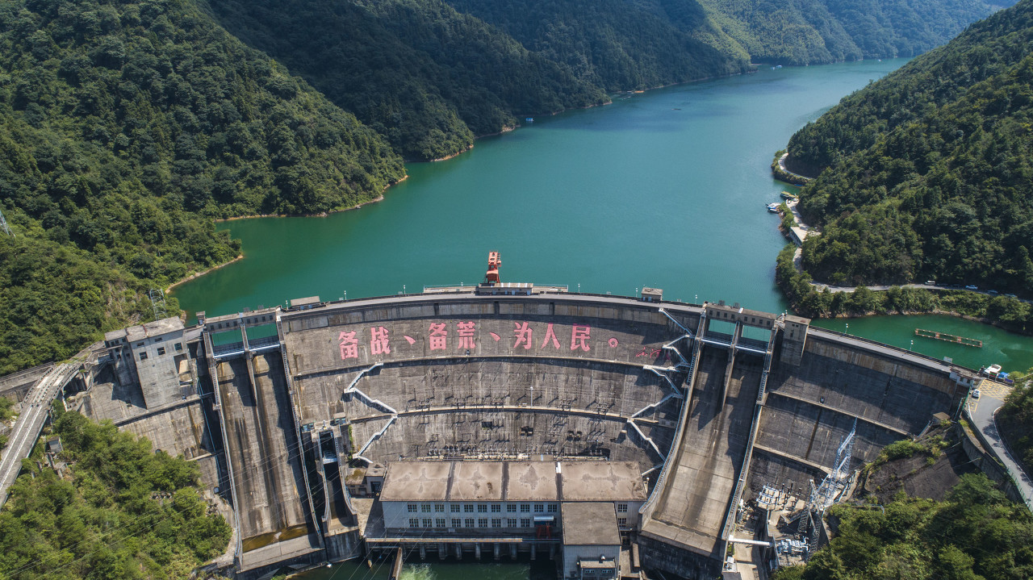
大国工程 百年守护
水利工程守护者的出路与追求
永道特铠（广东）功能材料有限公司
2026 · 水利工程防护技术高峰论坛
Notes:
尊敬的各位领导、各位同仁，大家好。今天，我们站在国家水网战略全面铺开的时代背景下，共同探讨一个关乎国计民生的重大议题：如何守护我们的百年水利工程。作为行业的一份子，我们既是参与者，更是守护者。本次分享，将围绕“大国工程，百年守护”这一主题，探讨我们作为守护者的出路与追求。

Slide 2

目录 CONTENTS
时代使命：
百年工程的守护者
• 国家水网战略与大国工程
• 水利工程的百年寿命挑战
现实困境：
“低价内卷”下的行业迷航
• 三大核心痛点：低价、垫资、质量风险
• 乱象背后的本质剖析
破局之道：
从“价格”到“价值”的回归
• 重定义防护涂料的价值逻辑
• 全生命周期成本（LCC）理念的普及
01
02
03
核心方案：永道特铠的守护之道
• 两大核心产品体系介绍
• 重大工程案例实践
未来展望：共建百年工程防护新生态
• 产业链协同发展
• 共同的追求与使命
04
05
Notes:
本次分享将分为五个部分。首先，我们将明确时代赋予我们的使命；其次，直面行业当前的现实困境；接着，探讨如何从价格竞争回归到价值竞争；然后，分享我们永道特铠的核心解决方案；最后，共同展望行业的未来。

Slide 3
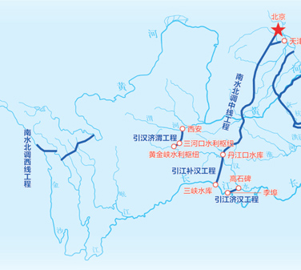


01. 时代使命：百年工程的守护者
国家水网战略与大国工程
战略高度：国家水网是保障国家水安全的生命线，也是基础设施建设的核心组成部分。
工程规模：珠三角水资源配置、环北部湾引水等工程相继上马，规模宏大，技术复杂。
百年大计：工程设计寿命均超百年，对材料的耐久性与可靠性提出了前所未有的高标准要求。
水利工程的百年寿命挑战
恶劣环境：长期遭受水、氯离子、微生物侵蚀，以及干湿交替、冻融循环的多重考验。
隐蔽工程：大量隧洞、深埋管道不具备二次维护条件，要求“一次施工，确保百年安全”。
守护者的责任：作为专业防护材料供应商，我们的使命是为百年工程构筑可靠的“金钟罩”。
Notes:
我们正处在一个伟大的时代，国家水网战略的实施，催生了一系列世界级的水利工程。这些工程不仅规模宏大，更承载着百年甚至更久的安全使命。然而，水利工程面临的环境极其恶劣，且大部分属于隐蔽工程，无法进行后期维护。这就要求我们，作为防护材料的提供者，必须承担起“守护者”的责任，用最可靠的产品，为这些百年工程保驾护航。

Slide 4
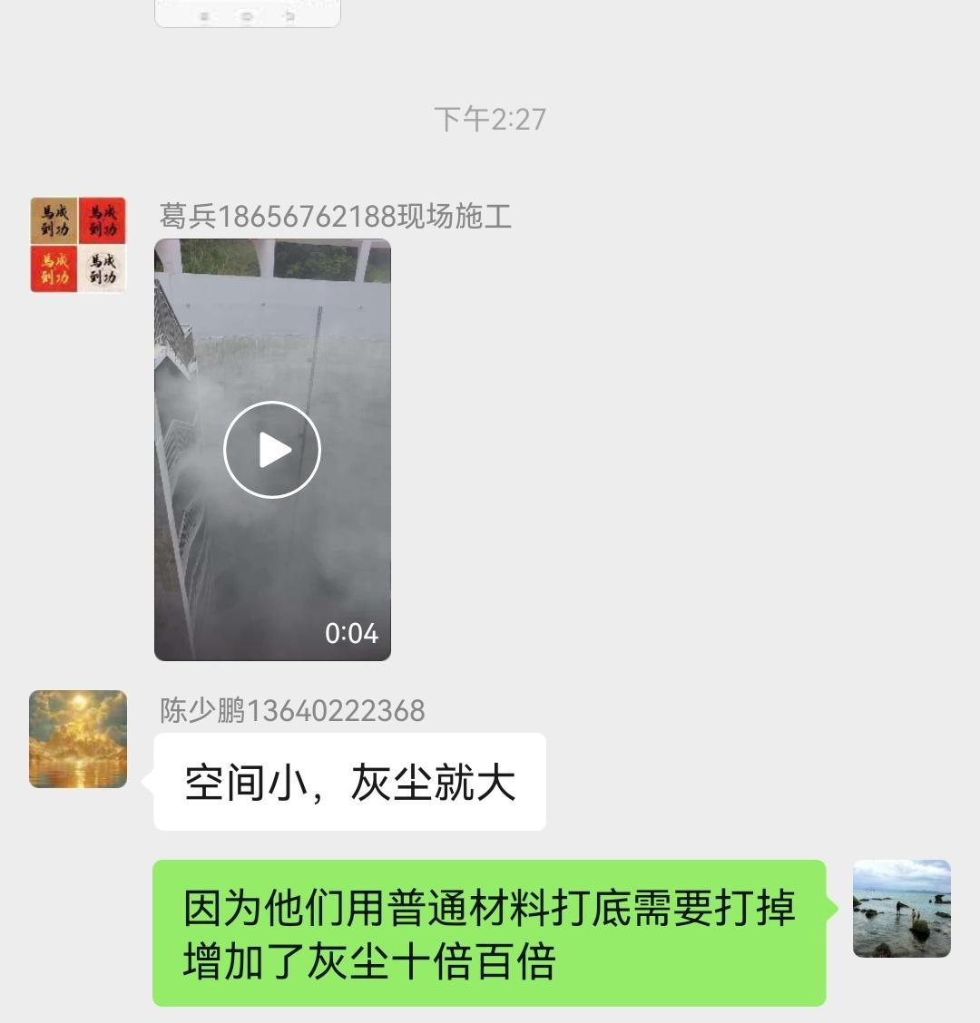




02. 现实困境：“低价内卷”下的行业迷航
低价内卷陷阱
业主为控成本盲目选低价，导致劣质材料泛滥，形成“劣币驱逐良币”的恶性循环。
垫资压款困境
“不押款没生意”成为行业常态，层层转嫁的资金压力，正一步步拖垮中小企业的现金流。
价值认知错位
误将防护涂料视为普通耗材，严重忽视其在保障水利工程全生命周期安全中的核心价值。
验收标准缺失
缺乏针对水利工程特殊环境的专项验收标准，市场上“合格”的产品未必能满足“可靠”的工程需求。
行业群聊真实写照
“不押款没生意做，押了款更难！”
Notes:
然而，理想很丰满，现实却很骨感。当前行业正深陷“低价内卷”的迷航之中。低价中标、垫资压款、质量追责，这三座大山压得从业者喘不过气。这些乱象的背后，是整个行业对防护涂料价值的认知错位，以及相关标准的缺失。我们必须清醒地认识到，用买白菜的价格，永远买不到能守护百年工程的“金钟罩”。

Slide 5


03. 破局之道：从“价格”到“价值”的回归
重定义防护涂料的价值逻辑
普及全生命周期成本 (LCC) 理念
从“成本项”到“价值项”
防护涂料不应被视为一次性投入的成本，而应被看作保障工程百年安全、降低全生命周期成本的核心价值投资。
LCC = 初始投资 + 维护成本 + 更换成本 + 故障损失
全生命周期成本计算模型
❌ 低价方案
初始投入看似较低
但3-5年即需翻修
长期累计成本高昂
✅ 长效方案
初始投资略高
一次施工，百年无忧
全生命周期成本最优
从“材料供应商”到“解决方案服务商”
我们提供的不仅是产品，更是基于工程实际需求的系统解决方案和全生命周期的技术服务。
Notes:
要走出困境，我们必须实现从“价格”到“价值”的回归。首先，要重新定义防护涂料的价值。它不是一个简单的成本项，而是保障工程百年安全的核心投资。其次，我们要大力普及全生命周期成本（LCC）理念。通过数据清晰地告诉客户，选择低价材料看似省钱，实则在未来付出了数倍的代价。而选择长效防护方案，才是真正的明智之举。

Slide 6
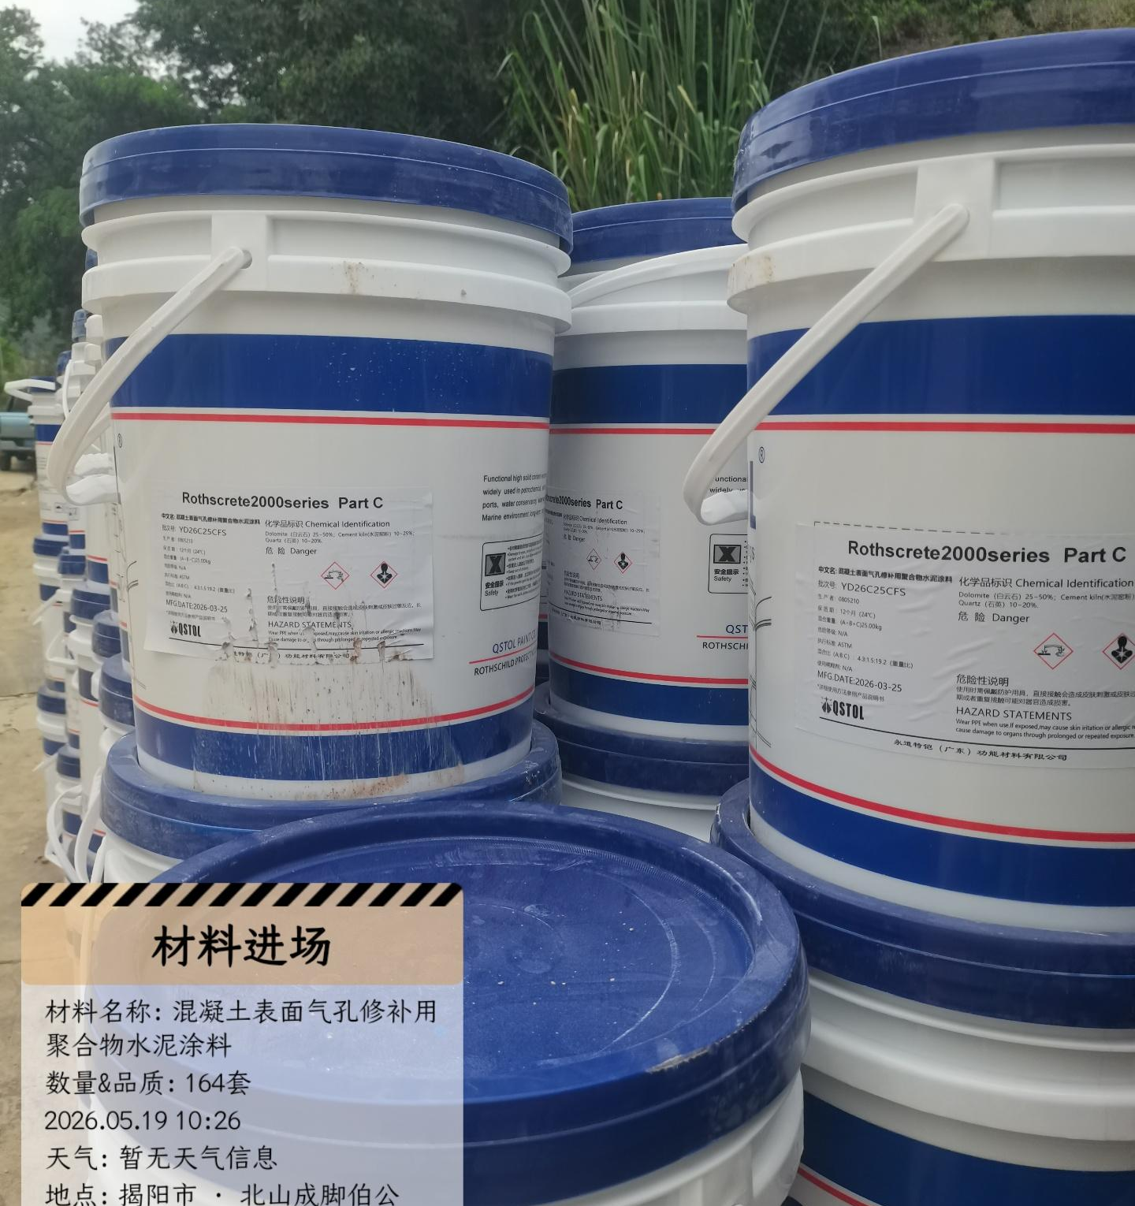




04. 核心方案：永道特铠的守护之道
方案一：水性无机无溶剂聚合物涂料（混凝土防护）
核心优势：专为混凝土结构的百年防护设计，从源头解决混凝土腐蚀老化难题，保障结构安全与耐久性。
永久性防护
无机特性，与混凝土同寿命，提供永久防护寿命。
超强抗渗防腐
氯离子渗透系数极低，耐海水腐蚀超10000小时。
潮湿基面施工
突破传统限制，可直接在潮湿或带水混凝土表面施工。
应用场景：大坝、水库、输水隧洞、水闸、跨海大桥、港口码头等水工及近海工程。
Notes:
基于价值回归的理念，永道特铠致力于提供真正能守护百年工程的解决方案。针对混凝土结构，我们推出了水性无机无溶剂聚合物涂料。它具备永久性防护寿命，拥有卓越的抗渗和防腐性能，并且可以在潮湿基面上施工，完美契合水工建筑物的复杂工况。

Slide 7
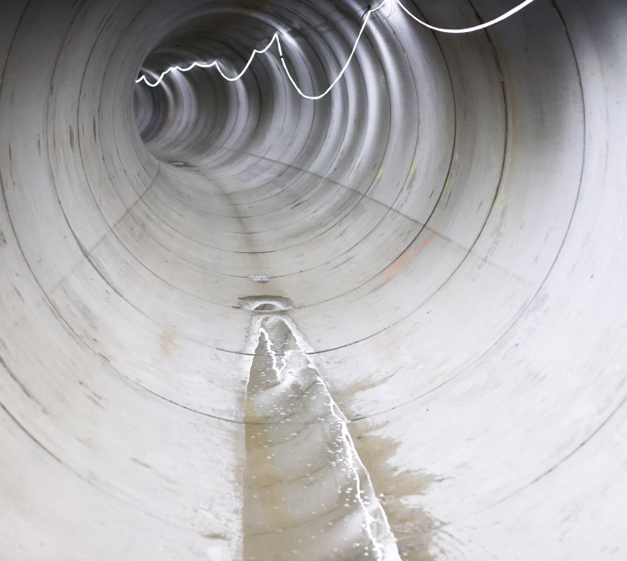



04. 核心方案：永道特铠的守护之道
方案二：聚合物粉末涂料（钢管防护）
💡 核心优势：专为水网工程大口径、长距离、深埋钢管设计，完美适配严苛工况。
100年防护寿命
真正实现“一次施工，百年防护”，全生命周期成本最优。
卓越耐磨性
耐磨性能是钢材10倍，轻松应对含泥砂原水的长期冲刷。
超强柔韧性
可承受90度折弯不开裂，完美适应深埋管道的应力形变。
饮用水级标准
无毒无害、安全环保，完全符合国家生活饮用水卫生标准。
Notes:
针对水网工程中同样关键的钢管防护，我们推出了聚合物粉末涂料。它的设计寿命长达100年，耐磨性是钢材的10倍，并且具有超强的柔韧性，能适应深埋管道的形变。更重要的是，它完全符合饮用水标准，是水网工程钢管防护的终极选择。

Slide 8
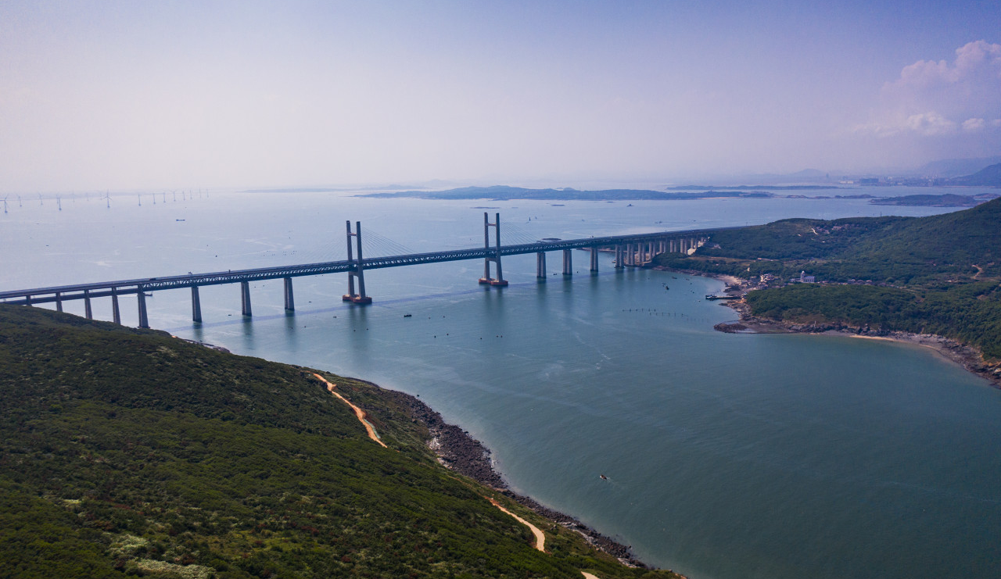
04. 核心方案：重大工程案例实践
珠三角水资源配置工程
韩江榕江练江三江连通工程
环北部湾广东/广西引水工程
▌ 项目特点：国内输水线路最长、隧洞埋深最大的水资源配置工程。
▌ 应用方案：采用永道特铠水性无机涂料，对深埋长距离输水隧洞进行防护。
▌ 项目特点：构建“三江连通、三城一体”的水网格局，实现水资源优化配置。
▌ 应用方案：采用永道特铠聚合物粉末涂料，对大口径输水钢管进行百年防护。
▌ 项目特点：解决粤西、桂南地区水资源短缺的重大民生工程，造福千万百姓。
▌ 应用方案：全面采用永道特铠长效防护体系，确保工程百年安全运行。
大国工程，品质见证
从深埋隧洞到巨型管网，从区域调配到跨省市连通，我们的解决方案在一系列国家级、省级重大工程中经受住了严苛环境的考验。每一个成功落地的案例，都是永道特铠“科技守护百年安全”价值理念的生动实践与有力证明。
Notes:
我们的解决方案不仅停留在理论层面，更在一系列国家级重大工程中得到了成功实践。从珠三角水资源配置工程，到三江连通工程，再到环北部湾引水工程，永道特铠的产品正在为这些大国工程的百年安全贡献着自己的力量。这些案例，是我们价值理念最有力的证明。

Slide 9





05. 未来展望：共建百年工程防护新生态
产业链协同发展
共同的追求与使命
对业主方
树立全生命周期成本理念，从源头重视防护工程的价值。
对设计方
将长效防护理念融入设计，选用真正可靠的材料，夯实工程基础。
告别低价内卷
跳出低水平竞争陷阱，让价值回归产品与服务，让“优质优价”成为行业共识。
守护百年工程
以高度的专业能力和社会责任意识，为国家水网和基础设施安全贡献坚实力量。
对施工方
拥抱新技术，提升专业施工能力，严格把控质量，确保方案效果。
对材料方
坚持自主创新，提供系统解决方案，以技术引领行业进步。
引领行业未来
共同推动行业标准的建立与完善，实现全产业链的高质量发展。
Notes:
展望未来，守护百年工程不是一家企业的战斗，而是整个产业链的共同使命。我们呼吁业主方、设计方、施工方和材料方能够协同发展，共同树立全生命周期成本理念，告别低价内卷。让我们携手努力，用专业和责任，共同守护好国家的百年水利工程，引领行业走向高质量发展的未来。

Slide 10

感谢聆听
携手共进 · 守护百年
永道特铠（广东）功能材料有限公司
Notes:
我的分享到此结束。守护百年工程，道阻且长，行则将至。我们相信，只要我们坚持价值导向，携手共进，就一定能走出一条光明的道路。感谢大家的聆听！

